Slide 1
সকলকে স্বাগতম

Slide 2
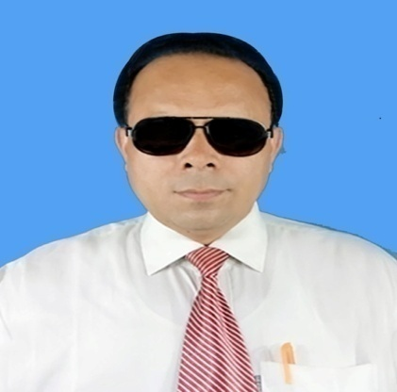
শিক্ষক পরিচিতি
বিনয় কুমার বিশ্বাস
সহকারী শিক্ষক
কোলা সদর উদ্দিন উচ্চ বিদ্যালয়
রাজবাড়ী সদর , রাজবাড়ী ।
মোবাঃ ০১৭১৭৭৫৪৮০৭

Slide 3
পাঠ পরিচিতি
শ্রেণীঃ ৮ম
বিষয়ঃ বাংলা ১ম পত্র
(গদ্যাংশ)
অধ্যায়ঃ একাদশ
সময়ঃ ৫০ মিনিট
তারিখঃ ১৬/০১/২০২১ইং

Slide 4
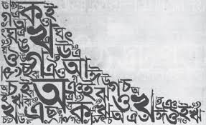
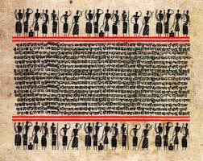
এসো আমরা কিছু ছবি দেখি

Slide 5
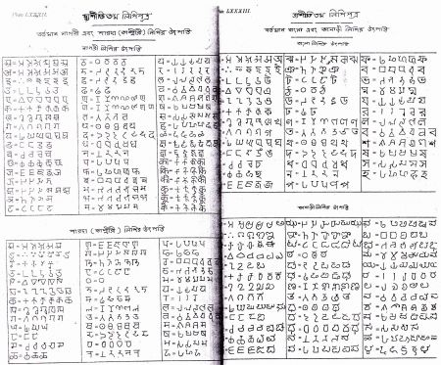
এসো আমরা আরও কিছু ছবি দেখি

Slide 6
আজকের পাঠ
“বাংলা ভাষার জন্ম কথা”
-হুমায়ুন আজাদ

Slide 7
শিখনফল
১. লেখক পরিচিতি বলতে পারবে ।
নুতন ও কঠিন শব্দ অর্থসহ বাক্য তৈরী করতে পারবে ।
৩ প্রবন্ধের নির্ধারিত অংশ প্রমিথ উচ্চারণে পাঠ করতে পারবে।
4.বাংলা ভাষার ইতিহাস সম্বন্ধে জানতে পারবে।

Slide 8
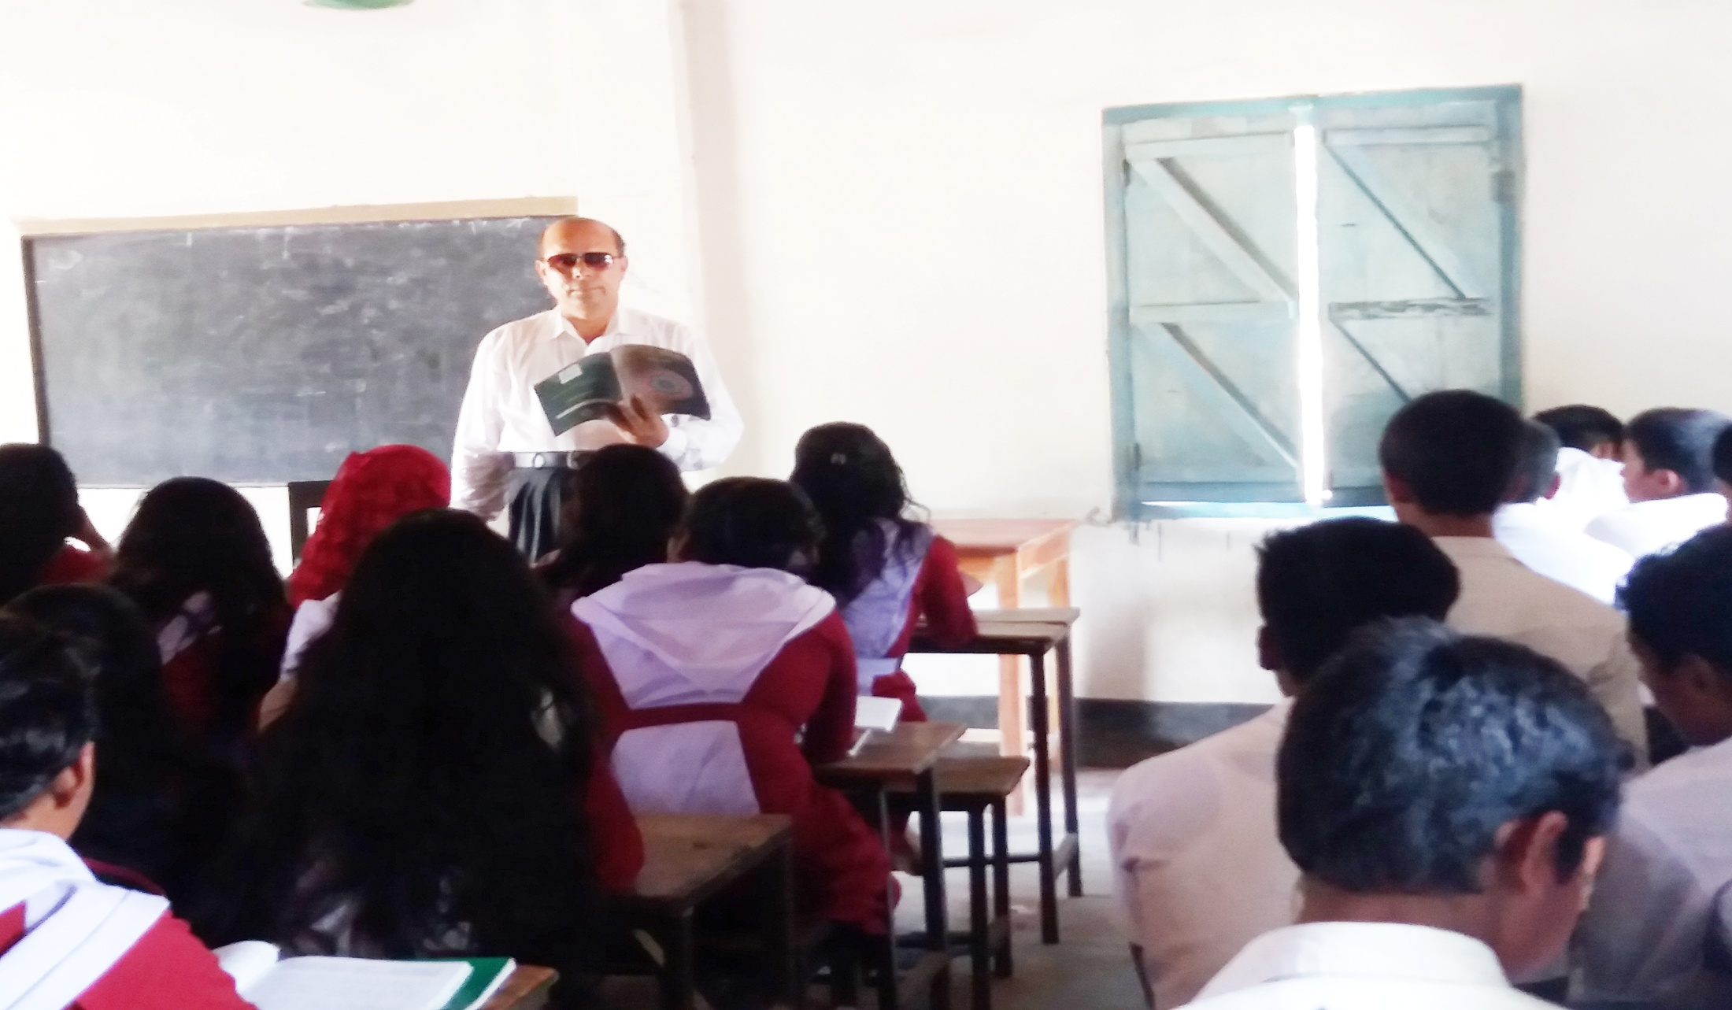
আদর্শ পাঠ

Slide 9
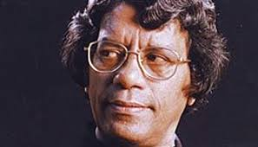
লেখক পরিচিতি-হুমায়ুন আজাদ
জন্মঃ ১৯৪৭ সালে মুন্সীগঞ্জ জেলার শ্রীনগর থানার রাড়িখাল গ্রামে
তিনি ২০০৪ সালে জার্মানীর মিউনিখ শহরে মৃত্যুবরণ করেন ।
শিক্ষাঃ স্নাতকএবং স্নাতকোত্তর(বাংলা, ঢাকা বিশ্ববিদ্যালয়)পিএইডি ( ভাষা বিজ্ঞান, এডিনবরা বিশ্ববিদ্যালয়)
তিনি ‘বাংলা একাডেমি পুরস্কার’ ও ‘একুশে পদক’(মরণোত্তর) পান
পেশাঃ তিনি কবি , ঔপন্যাসিক, গল্পকার সমালোচক ,ভাষাবিজ্ঞানী, অধ্যাপক ও গবেষক ।
তাঁর উল্লেখযোগ্য রচনাঃ ‘অলৌকিক ইস্টিমার’, ‘জ্বলো চিতাবাঘ’, ‘লালনীল দীপাব্লি’, ‘কতো নদী স্রোবর’ও ‘একটি খুনের স্বপ্ন’

Slide 10
এসো আমরা নুতন ও কঠিন শব্দের অর্থ জেনে নিই
বৃক্ষ , গাছ
তরু
ভাষাতাত্ত্বিক
ভাষার উৎপত্তি ও ক্রমবিকাশ সম্পর্কে যাঁরা গবেষনা করেন ।
শতাব্দী
একশত বছর
সূচনা ,জন্ম ,অভ্যুদয় , উৎপত্তি
উদ্ভব

Slide 11
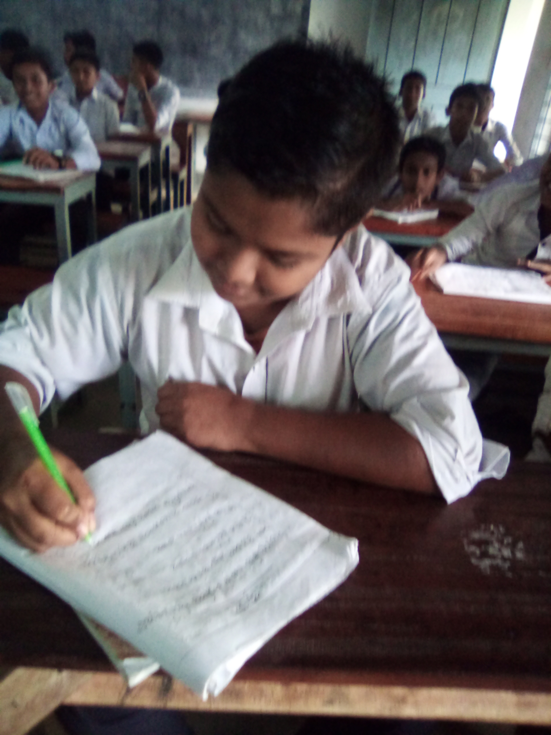
একক কাজ
প্রশ্নঃ লেখক হুমায়ুন আজাদের ‘শিক্ষা ও পেশা’ সম্পর্কে যা জানো লিখ ?

Slide 12
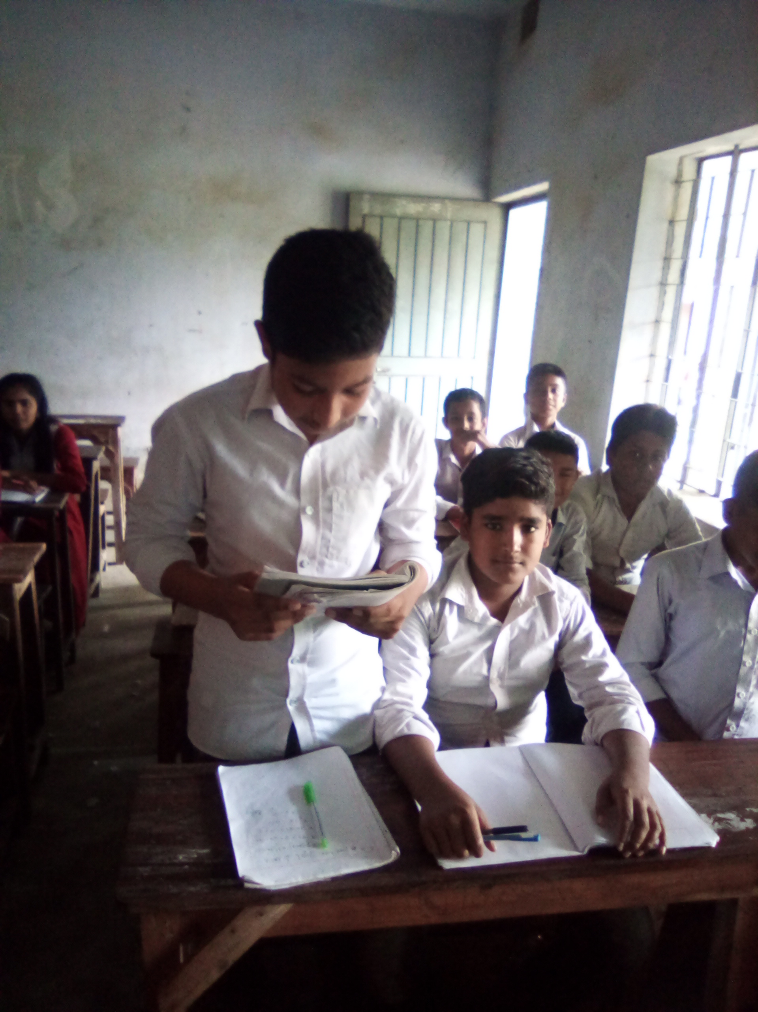
সরব পাঠ

Slide 13
এসো আমরা প্রবন্ধের কিছু অংশ জেনে নিই
কোথা থেকে এসেছে আমাদের বাংলা ভাষা ? ভাষা কি জন্ম নেয় মানুষের মতো ? বা যেমন বীজ থেকে গাছ জন্মে তেমনভাবে জন্ম নেয় ভাষা ? না, ভাষা মানুষ বা তরুর মতো জন্ম নেয় না । বাংলা ভাষাও মানুষ বা তরুর মতো জন্ম নেয়নি , কোনো কল্পিত স্বর্গ থেকেও আসেনি ।এখন আমরা যে বাংলা ভাষা বলি , এক হাজার বছর আগে তা ঠিক এমন ছিল না । এক হাজার বছর পরও ঠিক এমন থাকবে না । ভাষার ধর্মই বদলে যাওয়া । বাংলা ভাষার আগেও এদেশে ভাষা ছিল । সে ভাষায় এদেশের মানুষ কথা বলত , গান গাইত , কবিতা বানাত । মানুষের মুখে মুখে বদলে যায় ভাষার ধবনি । রুপ বদলে যায় শব্দের , বদল ঘটে অর্থের । অনেকদিন কেটে গেলে মনে হয় ভাষাটি একটি নতুন ভাষা হয়ে উঠেছে । আর সে ভাষার বদল ঘটেই জন্ম হয়েছে বাংলা ভাষার ।

Slide 14
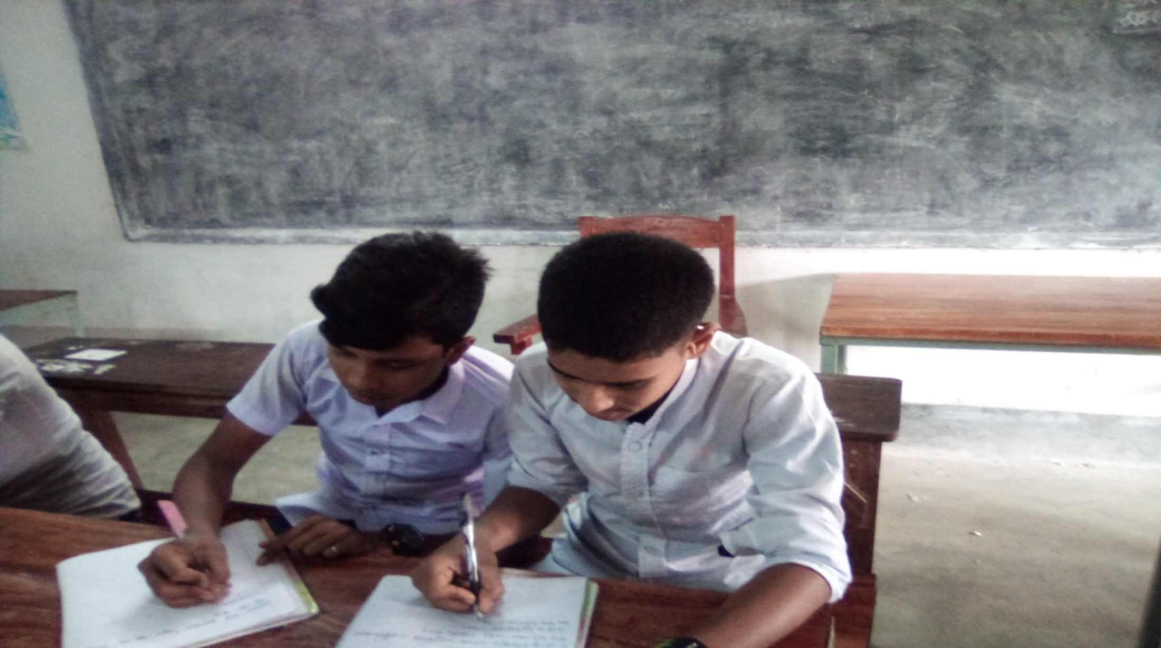
জোড়ায় কাজ
প্রশ্নঃ “রুপ বদলে যায় শব্দের , বদলে ঘটে অর্থের ।”- এ লাইনটি ব্যাখ্যা কর ।

Slide 15
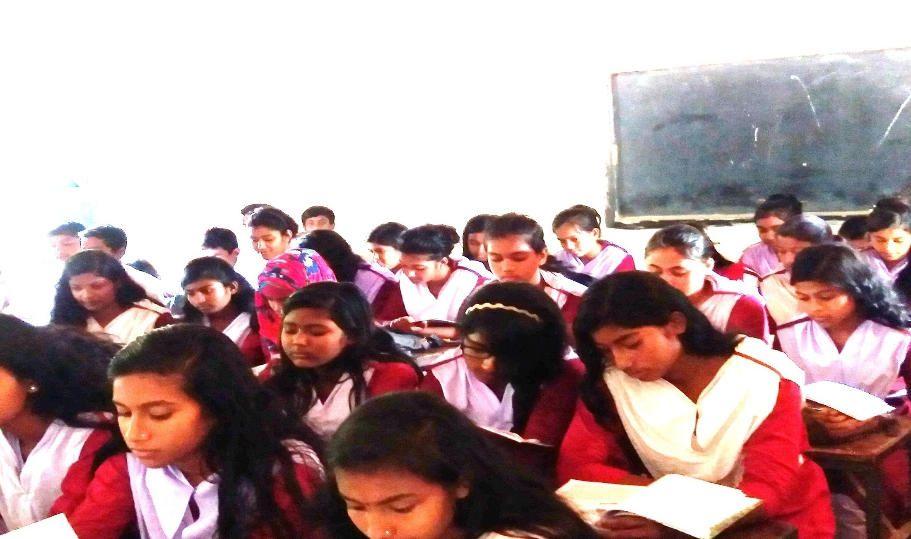
নিরব পাঠ

Slide 16
এসো আমরা প্রবন্ধের কিছু অংশ জেনে নিই
আজ থেকে একশ বছর আগেও কারও কোনো স্পষ্ট ধারনা ছিল না বাংলা ভাষার ইতিহাস সম্পর্কে । কেউ জানতো না কত বয়স এ ভাষার । সংস্কৃত ভাষার অনেক শব্দ ব্যবহৃত হয় বাংলা ভাষায় । একদল লোক মনে করতেন ওই সংস্কৃত ভাষাই বাংলার জননী । বাংলা সংস্কৃতের মেয়ে । তবে দুষ্টু মেয়ে , যে মায়ের কথা মতো চলেনি ।না চলে চলে অন্য রকম হয়ে গেছে । তবে উনিশ শতকেই আরেক দল লোক ছিলেন , যাঁরা মনে করতেন বাংলার সাথে সংস্কৃতের সম্পর্ক বেশ দুরের । তাঁদের মতে , বাংলা ঠিক সংস্কৃতের কন্যা নয় । অর্থাৎ সরাসরি সংস্কৃত ভাষা থেকে উৎপত্তি ঘটেনি বাংলার । ঘটেছে অন্য কোন ভাষা থেকে । সংস্কৃত ছিল মানুষের উঁচু শ্রেণির মানুষের ভাষা । তা কথ্য ছিল না । কথা বলত মানুষেরা নানা রকম ‘প্রাকৃত’ ভাষায় । প্রাকৃত ভাষা হচ্ছে সাধারন মানুষের দৈনন্দিন জীবনের কথ্য ভাষা । তাঁরা বিশ্বাস করতেন যে , সংস্কৃত থেকে নয় , প্রাকৃত ভাষা থেকেই উদ্ভব ঘটেছে বাংলা ভাষার ।

Slide 17
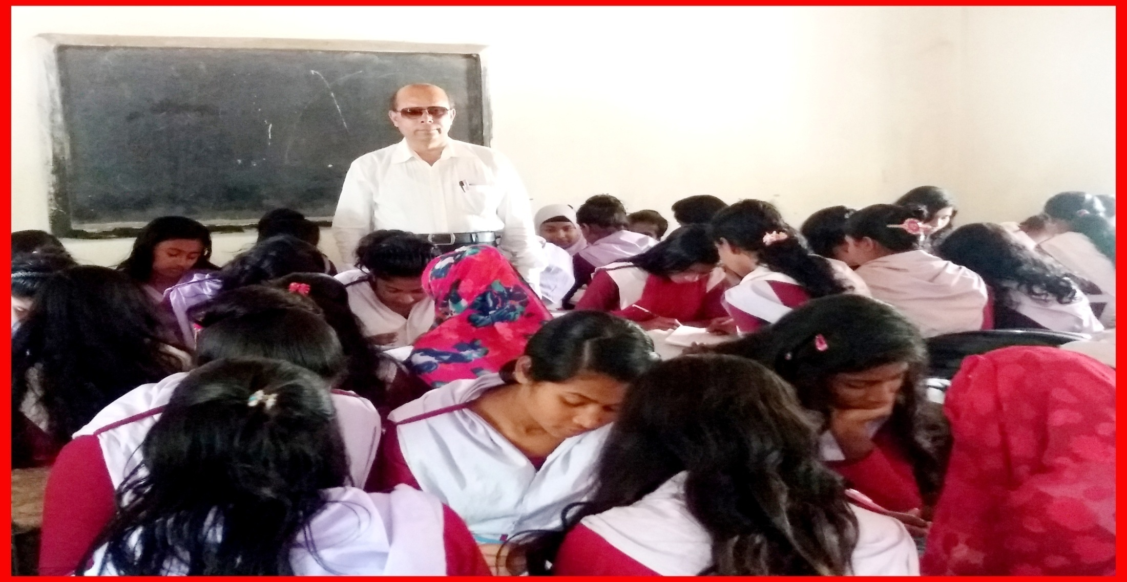
দলগত কাজ
প্রশ্নঃ ‘বাংলা সংস্কৃতের মেয়ে , তবে দুষ্টু মেয়ে’-এ লাইনটি ব্যাখ্যা কর ।

Slide 18
মূল্যায়ন-০১
প্রশ্নঃ-০১-লেখক হুমায়ুন আজাদ কত সালে জন্ম গ্রহন করেন ?
ক. ১৯৪৬ সালে খ. ১৯৪৭ সালে
গ. ১৯৪৮ সালে ঘ. ১৯৪৯ সালে
প্রশ্নঃ-০২-‘বাংলা ভাষার জন্মকথা’- কোন কাব্যপ্রন্থ থেকে চয়ন করা হয়েছে ?
ক. অলৌকিক ইষ্টিমার খ. ‘জ্বলো চিতাবাঘ’
গ. ‘কতো নদী সরোবর’ ঘ. ‘লালনীল দীপাবলী’
প্রশ্নঃ-০৩-লেখক হুমায়ুন আজাদ কত সালে মৃত্যুবরণ করেন ?
ক. ২০০২ সালে খ. ২০০৩ সালে
গ. ২০০৪ সালে ঘ. ২০০৮ সালে

Slide 19
মূল্যায়ন-০২
প্রশ্নঃ-০৪-সাধারণ মানুষের দৈনন্দিন জীবনে ব্যবহৃত ভাষা ছিল কোনটি ?
ক. সংস্কৃত খ. অপভ্রংশ
গ. প্রাকৃত ঘ. মারাঠি
প্রশ্নঃ-০৫-হুমায়ুন আজাদ কিশোর পাঠকের জন্য লেখা গ্রন্থ হল-
i. ‘কতো নদী সরোবর’
ii. ‘অলৌকিক ইষ্টিমার’
iii. ‘লালনীল দীপাবলী’
নিচের কোনটি সঠিক ?
ক. i ও ii খ. i ও iii
গ. ii ও iii ঘ. i , ii ও iii

Slide 20
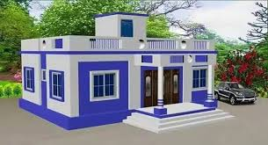
বাড়ীর কাজ-০১

Slide 21
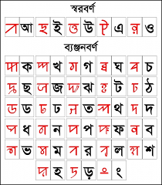
বাড়ীর কাজ-০২
নিচের লিপিগুলো দেখ এবং প্রশ্নগুলোর উত্তর করঃ

Slide 22
বাড়ীর কাজ-০৩
প্রশ্নসমূহ
ক. সংস্কৃত কাদের ভাষা ছিল ?
খ. বাংলাকে সংস্কৃতের মেয়ে মনে করত কেন ? তা লিখ ।
গ. উদ্দীপকটি ‘বাংলা ভাষার জন্ম কথা’ প্রবন্ধের কোন দিকটির প্রতি ইঙ্গিত প্রদান করে ? ব্যাখ্যা কর ।
ঘ. “মিল থাকলেও উদ্দীপক এবং ‘বাংলা ভাষার জন্ম কথা’ প্রবন্ধের উপজীব্য ভিন্ন”- মূল্যায়ন করো ।

Slide 23
সকলকে ধন্যবাদ

